Slide 1
Machine Learning 05- Classification
Dr. Malak Abdullah
Computer Science Department
Jordan University of Science and Technology

Slide 2
Classification
Qualitative variables take values in an unordered set C, such as:
eye color∈ {brown, blue, green}
email∈ {spam, ham}.
Given a feature vector X and a qualitative response Y taking values in the set C, the classification task is to build a function C(X) that takes as input the feature vector X and predicts its value for Y ; i.e. C(X) ∈ C.
Often, we are more interested in estimating the probabilities
that X belongs to each category in C.
For example, it is more valuable to have an estimate of the probability that an insurance claim is fraudulent, than a classification fraudulent or not.
1 / 40

Slide 3
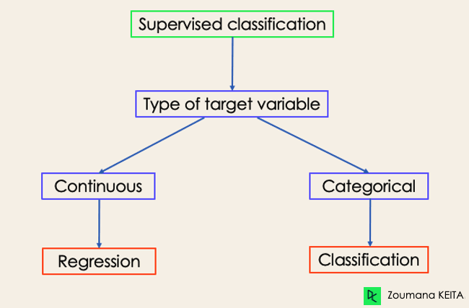
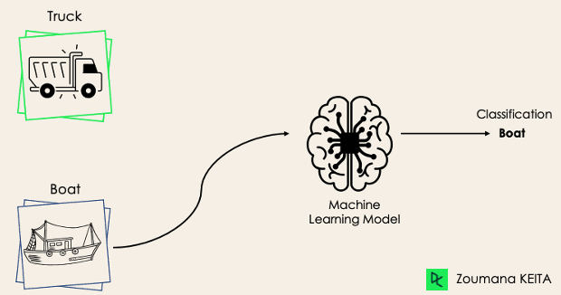
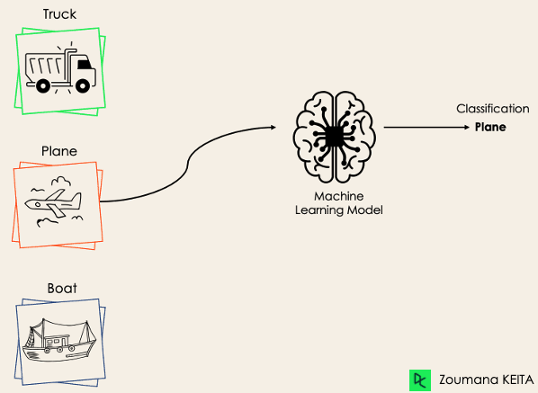
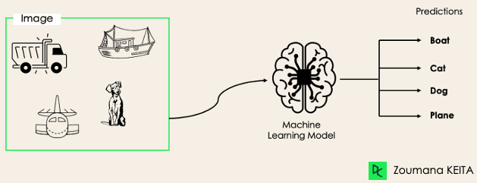
Classification
Classification Binary Classification
Muliclass classification Multilabel Classification

Slide 4
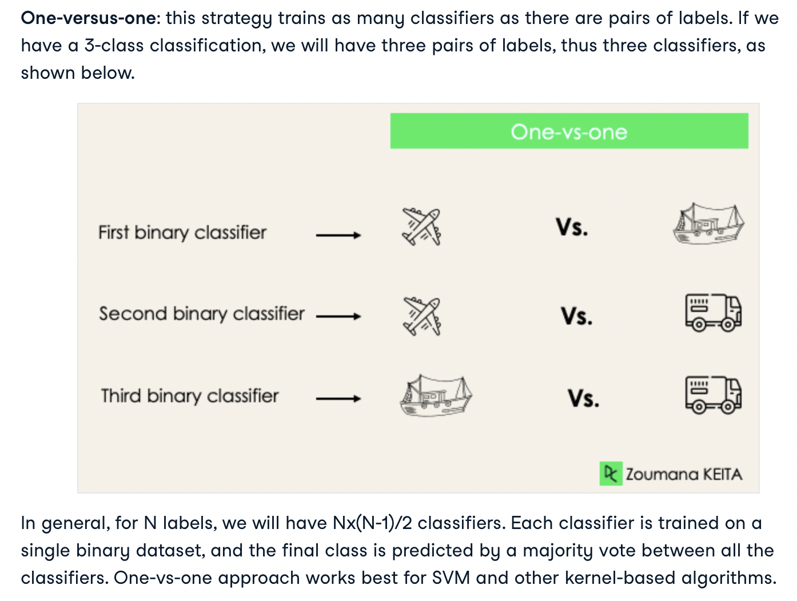

Slide 5
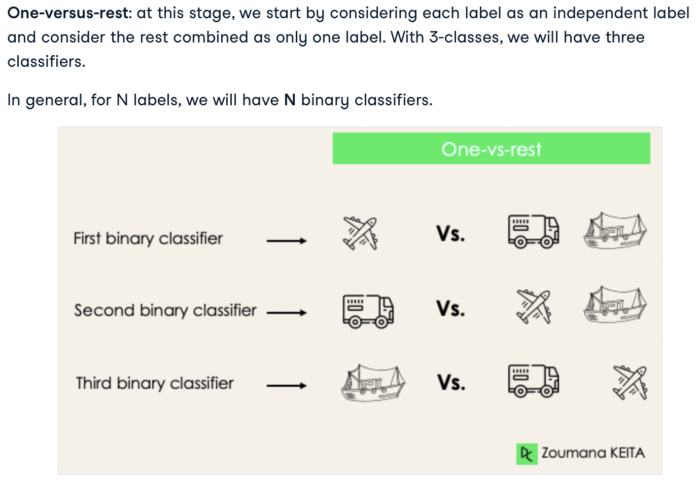

Slide 6
Classification Algortithms
Logistic Regression
Naïve Bayes
SVM
Decision Tree
K-NN

Slide 7
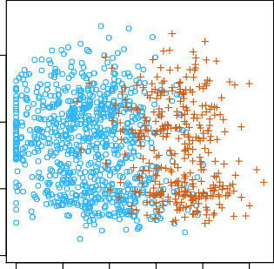
Example: Credit Card Default
-Credit card default occurs when a cardholder fails to make the minimum required payment on their credit card. Typically, credit card issuers set a due date for monthly payments, and missing this deadline means a default.
-A credit card balance is the amount of credit you've used on your card
-For 10,000 individuals. Orange with default, blue with not.
2500
60000
Income
40000 60000
2000
Balance
1500
Income
40000
1000
20000
20000
500
0
0
0
500 1000 1500 2000 2500
Balance
0
No Yes
Default
No Yes
Default

Slide 8
Can we use Linear Regression?
Suppose for the Default classification task that we code
if No
if Yes.
Y =
Can we simply perform a linear regression of Y on X and classify it as Yes if Y^{ˆ} > 0.5?
In this case of a binary outcome, linear regression does a good job as a classifier and is equivalent to linear discriminant analysis, which will be discussed later.
Since in the population E(Y |X = x) = Pr(Y = 1|X = x), we might think that regression is perfect for this task.
However, linear regression might produce probabilities less than zero or bigger than one. Logistic regression is more appropriate.
3 / 40

Slide 9
Linear versus Logistic Regression
0.8 1.0
| | | ||| ||| | |||||||| |||| ||||||||||||||||||||||||||||||||||||||| ||||||||||||||||||||||||||||||||||||||||||||||||||||||||||||||||||||||||||||||||||||||||||||||||||||||||||||||||||||||||||||||||||||||||||||||||||||||||||||||||||||||||||||||||||||||||||||||||||||||||||||||||||||||||||||||||||||||||||||||||||||||||||||||||||| ||||| | || | || | |
0.0 0.2 0.4 0.6 0.8 1.0
| | | ||| ||| | |||||||| |||| ||||||||||||||||||||||||||||||||||||||| ||||||||||||||||||||||||||||||||||||||||||||||||||||||||||||||||||||||||||||||||||||||||||||||||||||||||||||||||||||||||||||||||||||||||||||||||||||||||||||||||||||||||||||||||||||||||||||||||||||||||||||||||||||||||||||||||||||||||||||||||||||||||||||||||||| ||||| | || | || | |
Probability of Default
Probability of Default
0.6
0.4
0.0 0.2
|||||||||||||||||||||||||||||||||||||||||||||||||||||||||||||||||||||||||||||||||||||||||||||||||||||||||||||||||||||||||||||||||||||||||||||||||||||||||||||||||||||||||||||||||||||||||||||||||||||||||||||||||||||||||||||||||||||||||||||||||||||||||||||||||||||||||||||||||||||||||||||||||||||||||||||||||||||||||||||||||||||||||||||||||||||||||||||||||||||||||||||||||||||||||||||||||||||||||||||||||||||||||||||||||||||||||||||||||||||||||||||||||||||||||||||||||||||||||||||||||||||||||||||||||||||||||||||||||||||||||||||||||||||||||||||||||||||||||||||||||||||||||||||||||||||||||||||||||||||||||||||||||||||||||||||||||||||||||||||||||||||||||||||||||||||||||||||||||||||||||||||||||||||||||||||||||||||||||||||||||||||||||||||||||||||||||||||||||||||||||||||||||||||||||||||||||||||||||||||||||||||||||||||||||||||||||||||||||||||||||||||||||||||||||||||||||||||||||||||||||||||||||||||||||||||||||||||||||||||||||||||||||||||||||||||||||||||||||||||||||||||||||||||||||||||||||||||||||||||||||||||||||||||||||||||||||||||||||||||||||||||||||||||||||||||||||||||||||||||||||||||||||||||||||||||||||||||||||||||||||||||||||||||||||||||||||||||||||||||||||||||||||||||||||||||||||||||||||||||||||||||||||||||||||||||||||||||||||||||||||||||||||||||||||||||||||||||||||||||||||||||||||||||||||||||||||||||||||||||||||||||||||||||||||||||||||||||||||||||||||||||||||||||||||||||||||||||||||||||||||||||||||||||||||||||||||||||||||||||||||||||||||||||||||||||||||||||||||||||||||||||||||||||||||||||||||||||||||||||||||||||||||||||||||||||||||||||||||||||||||||||||||||||||||||||||||||||||||||||||||||||||||||||||||||||||||||||||||||||||||||||||||||||||||||||||||||||||||||||||||||||||||||||||||||||||||||||||||||||||||||||||||||||||||||||||||||||||||||||||||||||||||||||||||||||||||||||||||||||||||||||||||||||||||||||||||||||||||||||||||||||||||||||||||||||||||||||||||||||||||||||||||||||||||||||||||||||||||||||||||||||||||||||||||||||||||||||||||||||||||||||||||||||||||||||||||||||||||||||||||||||||||||||||||||||||||||||||||||||||||||||||||||||||||||||||||||||||||||||||||||||||||||||||||||||||||||||||||||||||||||||||||||||||||||||||||||||||||||||||||||||||||||||||||||||||||||||||||||||||||||||||||||||||||||||||||||||||||||||||||||||||||||||||||||||||||||||||||||||||||||||||||||||||||||||||||||||||||||||||||||||||||||||||||||||||||||||||||||||||||||||||||||||||||||||||||||||||||||||||||||||||||||||||||||||||||||||||||||||||||||||||||||||||||||||||||||||||||||||||||||||||||||||||||||||||||||||||||||||||||||||||||||||||||||||||||||||||||||||||||||||||||||||||||||||||||||||||||||||||||||||||||||||||||||||||||||||||||||||||||||||||||||||||||||||||||||||||||||||||||||||||||||||||||||||||||||||||||||||||||||||||||||||||||||||||||||||||||||||||||||||||||||||||||||||||||||||||||||||||||||||||||||||||||||||||||||||||||||||||||||||||||||||||||||||||||||||||||||||||||||||||||||||||||||||||||||||||||||||||||||||||||||||||||||||||||||||||||||||||||||||||||||||||||||||||||||||||||||||||||||||||||||||||||||||||||||||||||||||||||||||||||||||||||||||||||||||||||||||||||||||||||||||||||||||||||||||||||||||||||||||||||||||||||||||||||||||||||||||||||||||||||||||||||||||||||||||||||||||||||||||||||||||||||||||||||||||||||||||||||||||||||||||||||||||||||||||||||||||||||||||||||||||||||||||||||||||||||||||||||||||||||||||||||||||||||||||||||||||||||||||||||||||||||||||||||||||||||||||||||||||||||||||||||||||||||||||||||||||||||||||||||||||||||||||||||||||||||||||||||||||||||||||||||||||||||||||||||||||||||||||||||||||||||||||||||||||||||||||||||||||||||||||||||||||||||||||||||||||||||||||||||||||||||||||||||||||||||||||||||||||||||||||||||||||||||||||||||||||||||||||||||||||||||||||||||||||||||||||||||||||||||||||||||||||||||||||||||||||||||||||||||||||||||||||||||||||||||||||||||||||||||||||||||||||||||||||||||||||||||||||||||||||||||||||||||||||||||||||||||||||||||||||||||||||||||||||||||||||||||||||||||||||||||||||||||||||||||||||||||||||||||||||||||||||||||||||||||||||||||||||||||||||||||||||||||||||||||||||||||||||||||||||||||||||||||||||||||||||||||||||||||||||||||||||||||||||||||||||||||||||||||||||||||||||||||||||||||||||||||||||||||||||||||||||||||||||||||||||||||||||||||||||||||||||||||||||||||||||||||||||||||||||||||||||||||||||||||||||||||||||||||||||||||||||||||||||||||||||||||||||||||||||||||||||||||||||||||||||||||||||||||||||||||||||||||||||||||||||||||||||||||||||||||||||||||||||||||||||||||||||||||||||||||||||||||||||||||||||||||||||||||||||||||||||||||||||||||||||||||||||||||||||||||||||||||||||||||||||||||||||||||||||||||||||||||||||||||||||||||||||||||||||||||||||||||||||||||||||||||||||||||||||||||||||||||||||||||||||||||||||||||||||||||||||||||||||||||||||||||||||||||||||||||||||||||||||||||||||||||||||||||||||||||||||||||||||||||||||||||||||||||||||||||||||||||||||||||||||||||||||||||||||||||||||||||||||||||||||||||||||||||||||||||||||||||||||||||||||||||||||||||||||||||||||||||||||||||||||||||||||||||||||||||||||||||||||||||||||||||||||||||||||||||||||||||||||||||||||||||||||||||||||||||||||||||||||||||||||||||||||||||||||||||||||||||||||||||||||||||||||||||||||||||||||||||||||||||||||||||||||||||||||||||||||||||||||||||||||||||||||||||||||||||||||||||||||||||||||||||||||||||||||||||||||||||||||||||||||||||||||||||||||||||||||||||||||||||||||||||||||||||||||||||||||||||||||||||||||||||||||||||||||||||||||||||||||||||||||||||||||||||||||||||||||||||||||||||||||||||||||||||||||||||||||||||||||||||||||||||||||||||||||||||||||||||||||||||||||||||||||||||||||||||||||||||||||||||||||||||||||||||||||||||||||||||||||||||||||||||||||||||||||||||||||||||||||||||||||||||||||||||||||||||||||||||||||||||||||||||||||||||||||||||||||||||||||||||||||||||||||||||||||||||||||||||||||||||||||||||||||||||||||||||||||||||||||||||||||||||||||||||||||||||||||||||||||||||||||||||||||||||||||||||||||||||||||||||||||||||||||||||||||||||||||||||||||||||||||||||||||||||||||||||||||||||||||||||||||||||||||||||||||||||||||||||||||||||||||||||||||||||||||||||||||||||||||||||||||||||||||||||||||||||||||||||||||||||||||||||||||||||||||||||||||||||||||||||||||||||||||||||||||||||||||||||||||||||||||||||||||||||||||||||||||||||||||||||||||||||||||||||||||||||||||||||||||||||||||||||||||||||||||||||||||||||||||||||||||||||||||||||||||||||||||||||||||||||||||||||||||||||||||||||||||||||||||||||||||||||||||||||||||||||||||||||||||||||||||||||||||||||||||||||||||||||||||||||||||||||||||||||||||||||||||||||||||||||||||||||||||||||||||||||||||||||||||||||||||||||||||||||||||||||||||||||||||||||||||||||||||||||||||||||||||||||||||||||||||||||||||||||||||||||||||||||||||||||||||||||||||||||||||||||||||||||||||||||||||||||||||||||||||||||||||||||||||||||||||||||||||||||||||||||||||||||||||||||||||||||||||||||||||||||||||||||||||||||||||||||||||||||||||||||||||||||||||||||||||||||||||||||||||||||||||||||||||||||||||||||||||||||||||||||||||||||||||||||||||||||||||||||||||||||||||||||||||||||||||||||||||||||||||||||||||||||||||||||||||||||||||||||||||||||||||||||||||||||||||||||||||||||||||||||||||||||||||||||||||||||||||||||||||||||||||||||||||||||||||||||||||||||||||||||||||||||||||||||||||||||||||||||||||||||||||||||||||||||||||||||||||||||||||||||||||||||||||||||||||||||||||||||||||||||||||||||||||||||||||||||||||||||||||||||||||||||||||||||||||||| |||||||||| | | |||
|||||||||||||||||||||||||||||||||||||||||||||||||||||||||||||||||||||||||||||||||||||||||||||||||||||||||||||||||||||||||||||||||||||||||||||||||||||||||||||||||||||||||||||||||||||||||||||||||||||||||||||||||||||||||||||||||||||||||||||||||||||||||||||||||||||||||||||||||||||||||||||||||||||||||||||||||||||||||||||||||||||||||||||||||||||||||||||||||||||||||||||||||||||||||||||||||||||||||||||||||||||||||||||||||||||||||||||||||||||||||||||||||||||||||||||||||||||||||||||||||||||||||||||||||||||||||||||||||||||||||||||||||||||||||||||||||||||||||||||||||||||||||||||||||||||||||||||||||||||||||||||||||||||||||||||||||||||||||||||||||||||||||||||||||||||||||||||||||||||||||||||||||||||||||||||||||||||||||||||||||||||||||||||||||||||||||||||||||||||||||||||||||||||||||||||||||||||||||||||||||||||||||||||||||||||||||||||||||||||||||||||||||||||||||||||||||||||||||||||||||||||||||||||||||||||||||||||||||||||||||||||||||||||||||||||||||||||||||||||||||||||||||||||||||||||||||||||||||||||||||||||||||||||||||||||||||||||||||||||||||||||||||||||||||||||||||||||||||||||||||||||||||||||||||||||||||||||||||||||||||||||||||||||||||||||||||||||||||||||||||||||||||||||||||||||||||||||||||||||||||||||||||||||||||||||||||||||||||||||||||||||||||||||||||||||||||||||||||||||||||||||||||||||||||||||||||||||||||||||||||||||||||||||||||||||||||||||||||||||||||||||||||||||||||||||||||||||||||||||||||||||||||||||||||||||||||||||||||||||||||||||||||||||||||||||||||||||||||||||||||||||||||||||||||||||||||||||||||||||||||||||||||||||||||||||||||||||||||||||||||||||||||||||||||||||||||||||||||||||||||||||||||||||||||||||||||||||||||||||||||||||||||||||||||||||||||||||||||||||||||||||||||||||||||||||||||||||||||||||||||||||||||||||||||||||||||||||||||||||||||||||||||||||||||||||||||||||||||||||||||||||||||||||||||||||||||||||||||||||||||||||||||||||||||||||||||||||||||||||||||||||||||||||||||||||||||||||||||||||||||||||||||||||||||||||||||||||||||||||||||||||||||||||||||||||||||||||||||||||||||||||||||||||||||||||||||||||||||||||||||||||||||||||||||||||||||||||||||||||||||||||||||||||||||||||||||||||||||||||||||||||||||||||||||||||||||||||||||||||||||||||||||||||||||||||||||||||||||||||||||||||||||||||||||||||||||||||||||||||||||||||||||||||||||||||||||||||||||||||||||||||||||||||||||||||||||||||||||||||||||||||||||||||||||||||||||||||||||||||||||||||||||||||||||||||||||||||||||||||||||||||||||||||||||||||||||||||||||||||||||||||||||||||||||||||||||||||||||||||||||||||||||||||||||||||||||||||||||||||||||||||||||||||||||||||||||||||||||||||||||||||||||||||||||||||||||||||||||||||||||||||||||||||||||||||||||||||||||||||||||||||||||||||||||||||||||||||||||||||||||||||||||||||||||||||||||||||||||||||||||||||||||||||||||||||||||||||||||||||||||||||||||||||||||||||||||||||||||||||||||||||||||||||||||||||||||||||||||||||||||||||||||||||||||||||||||||||||||||||||||||||||||||||||||||||||||||||||||||||||||||||||||||||||||||||||||||||||||||||||||||||||||||||||||||||||||||||||||||||||||||||||||||||||||||||||||||||||||||||||||||||||||||||||||||||||||||||||||||||||||||||||||||||||||||||||||||||||||||||||||||||||||||||||||||||||||||||||||||||||||||||||||||||||||||||||||||||||||||||||||||||||||||||||||||||||||||||||||||||||||||||||||||||||||||||||||||||||||||||||||||||||||||||||||||||||||||||||||||||||||||||||||||||||||||||||||||||||||||||||||||||||||||||||||||||||||||||||||||||||||||||||||||||||||||||||||||||||||||||||||||||||||||||||||||||||||||||||||||||||||||||||||||||||||||||||||||||||||||||||||||||||||||||||||||||||||||||||||||||||||||||||||||||||||||||||||||||||||||||||||||||||||||||||||||||||||||||||||||||||||||||||||||||||||||||||||||||||||||||||||||||||||||||||||||||||||||||||||||||||||||||||||||||||||||||||||||||||||||||||||||||||||||||||||||||||||||||||||||||||||||||||||||||||||||||||||||||||||||||||||||||||||||||||||||||||||||||||||||||||||||||||||||||||||||||||||||||||||||||||||||||||||||||||||||||||||||||||||||||||||||||||||||||||||||||||||||||||||||||||||||||||||||||||||||||||||||||||||||||||||||||||||||||||||||||||||||||||||||||||||||||||||||||||||||||||||||||||||||||||||||||||||||||||||||||||||||||||||||||||||||||||||||||||||||||||||||||||||||||||||||||||||||||||||||||||||||||||||||||||||||||||||||||||||||||||||||||||||||||||||||||||||||||||||||||||||||||||||||||||||||||||||||||||||||||||||||||||||||||||||||||||||||||||||||||||||||||||||||||||||||||||||||||||||||||||||||||||||||||||||||||||||||||||||||||||||||||||||||||||||||||||||||||||||||||||||||||||||||||||||||||||||||||||||||||||||||||||||||||||||||||||||||||||||||||||||||||||||||||||||||||||||||||||||||||||||||||||||||||||||||||||||||||||||||||||||||||||||||||||||||||||||||||||||||||||||||||||||||||||||||||||||||||||||||||||||||||||||||||||||||||||||||||||||||||||||||||||||||||||||||||||||||||||||||||||||||||||||||||||||||||||||||||||||||||||||||||||||||||||||||||||||||||||||||||||||||||||||||||||||||||||||||||||||||||||||||||||||||||||||||||||||||||||||||||||||||||||||||||||||||||||||||||||||||||||||||||||||||||||||||||||||||||||||||||||||||||||||||||||||||||||||||||||||||||||||||||||||||||||||||||||||||||||||||||||||||||||||||||||||||||||||||||||||||||||||||||||||||||||||||||||||||||||||||||||||||||||||||||||||||||||||||||||||||||||||||||||||||||||||||||||||||||||||||||||||||||||||||||||||||||||||||||||||||||||||||||||||||||||||||||||||||||||||||||||||||||||||||||||||||||||||||||||||||||||||||||||||||||||||||||||||||||||||||||||||||||||||||||||||||||||||||||||||||||||||||||||||||||||||||||||||||||||||||||||||||||||||||||||||||||||||||||||||||||||||||||||||||||||||||||||||||||||||||||||||||||||||||||||||||||||||||||||||||||||||||||||||||||||||||||||||||||||||||||||||||||||||||||||||||||||||||||||||||||||||||||||||||||||||||||||||||||||||||||||||||||||||||||||||||||||||||||||||||||||||||||||||||||||||||||||||||||||||||||||||||||||||||||||||||||||||||||||||||||||||||||||||||||||||||||||||||||||||||||||||||||||||||||||||||||||||||||||||||||||||||||||||||||||||||||||||||||||||||||||||||||||||||||||||||||||||||||||||||||||||||||||||||||||||||||||||||||||||||||||||||||||||||||||||||||||||||||||||||||||||||||||||||||||||||||||||||||||||||||||||||||||||||||||||||||||||||||||||||||||||||||||||||||||||||||||||||||||||||||||||||||||||||||||||||||||||||||||||||||||||||||||||||||||||||||||||||||||||||||||||||||||||||||||||||||||||||||||||||||||||||||||||||||||||||||||||||||||||||||||||||||||||||||||||||||||||||||||||||||||||||||||||||||||||||||||||||||||||||||||||||||||||||||||||||||||||||||||||||||||||||||||||||||||||||||||||||||||||||||||||||||||||||||||||||||||||||||||||||||||||||||||||||||||||||||||||||||||||||||||||||||||||||||||||||||||||||||||||||||||||||||||||||||||||||||||||||||||||||||||||||||||||||||||||||||||||||||||||||||||||||||||||||||||||||||||||||||||||||||||||||||||||||||||||||||||||||||||||||||||||||||||||||||||||||||||||||||||||||||||||||||||||||||||||||||||||||||||||||||||||||||||||||||||||||||||||||||||||||||||||||||||||||||||||||||||||||||||||||||||||||||||||||||||||||||||||||||||||||||||||||||||||||||||||||||||||||||||||||||||||||||||||||||||||||||||||||||||||||||||||||||||||||||||||||||||||||||||||||||||||||||||||||||||||||||||||||||||||||||||||||||||||||||||||||||||||||||||||||||||||||||||||||||||||||||||||||||||||||||||||||||||| |||||||||| | | |||
0
500 1000 1500 2000 2500
0
500 1000 1500 2000 2500
Balance Balance
The orange marks indicate the response Y , either 0 or 1. Linear regression does not estimate Pr(Y = 1|X) well. Logistic regression seems well suited to the task.

Slide 10
Logistic Regression
Logistic regression is a supervised machine learning algorithm used for classification tasks where the goal is to predict the probability that an instance belongs to a given class or not. Logistic regression is a statistical algorithm that analyzes the relationship between two data factors.
Logistic Regression is used when the dependent variable(target) is categorical.
For example,
To predict whether an email is spam (1) or (0)
Whether the tumor is malignant (1) or not (0)

Slide 11
Example
Consider a scenario where we need to classify whether an email is spam or not. If we use linear regression for this problem, we need to set up a threshold based on which classification can be done.
Say if the actual class is malignant, the predicted continuous value is 0.4, and the threshold value is 0.5; the data point will be classified as not malignant, which can lead to serious consequences in real-time.
From this example, it can be inferred that linear regression is not suitable for a classification problem. Linear regression is unbounded, which brings logistic regression into the picture. Its value strictly ranges from 0 to 1.

Slide 12
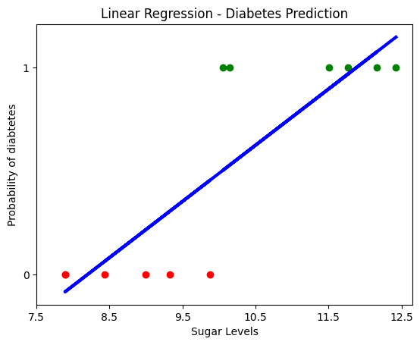
Another Example
In this example, we have a dataset with two variables: sugar levels (independent variable) and the likelihood of having diabetes (dependent variable, 1 for diabetic and 0 for non-diabetic). As observed, the linear regression line fails to accurately capture the relationship between sugar levels and the likelihood of diabetes. It assumes a linear relationship, which is not suitable for this binary classification problem.
Extending this line will result in values that are less than 0 and greater than 1, which are not very useful in our classification problem.
This is where logistic regression comes into play, using the sigmoid function to model the probability of an instance belonging to a particular class.

Slide 13

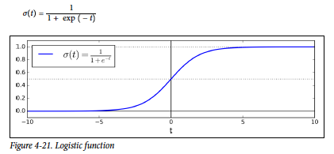
Logistic Regression
The sigmoid function is referred to as an activation function for logistic regression and is defined as:

Slide 14
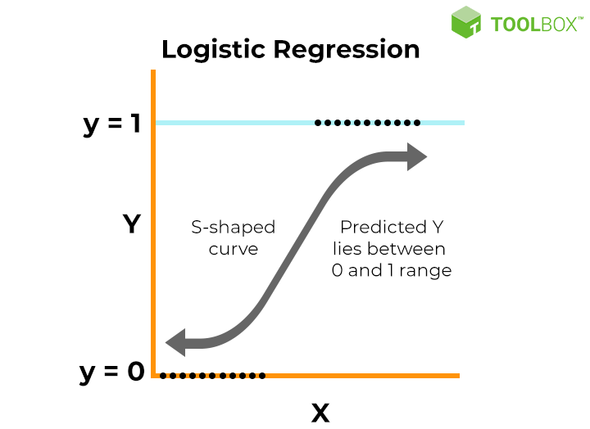
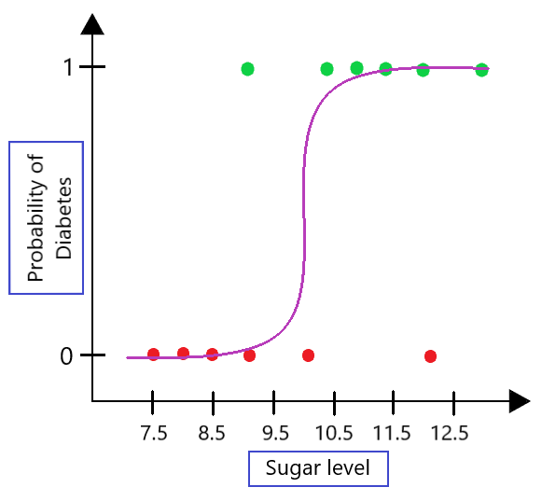
Logistic Regression
The following equation represents logistic regression:
This equation is similar to linear regression, where the input values are combined linearly to predict an output value using weights or coefficient values. However, unlike linear regression, the output value modeled here is a binary value (0 or 1) rather than a numeric value.
Extending this line will result in values that are less than 0 and greater than 1, which are not very useful in our classification problem.
This is where logistic regression comes into play, using the sigmoid function to model the probability of an instance belonging to a particular class.

Slide 15

Logistic Regression
Logistic Regression (also called Logit Regression) is commonly used to estimate the probability that an instance belongs to a particular class (e.g., what is the probability that this email is spam?).
If the estimated probability is greater than 50%, then the model predicts that the instance belongs to that class (called the positive class, labeled “1”), or else it predicts that it does not (i.e., it belongs to the negative class, labeled “0”). This makes it a binary classifier.
Just like a Linear Regression model, a Logistic Regression model computes a weighted sum of the input features (plus a bias term), but instead of outputting the result directly like the Linear Regression model does, it outputs the logistic of this result

Slide 16

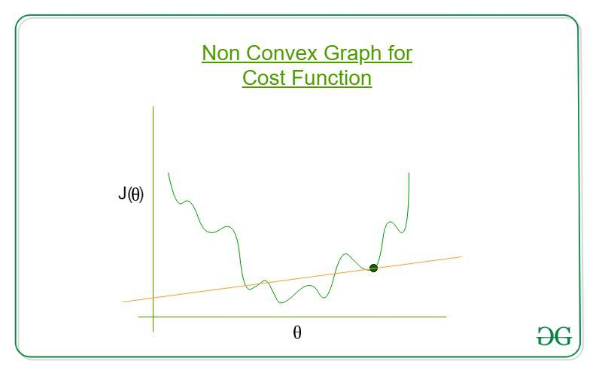
Cost Function
Why Mean Squared Error cannot be used as a cost function for Logistic Regression?
The equation is a nonlinear transformation, and evaluating this term within the Mean Squared Error formula results in a non-convex cost function. A non-convex function, have multiple local minima which can make it difficult to optimize using traditional gradient descent algorithms as shown below.
Therefore, we use Log Loss for Logistic regression

Slide 17
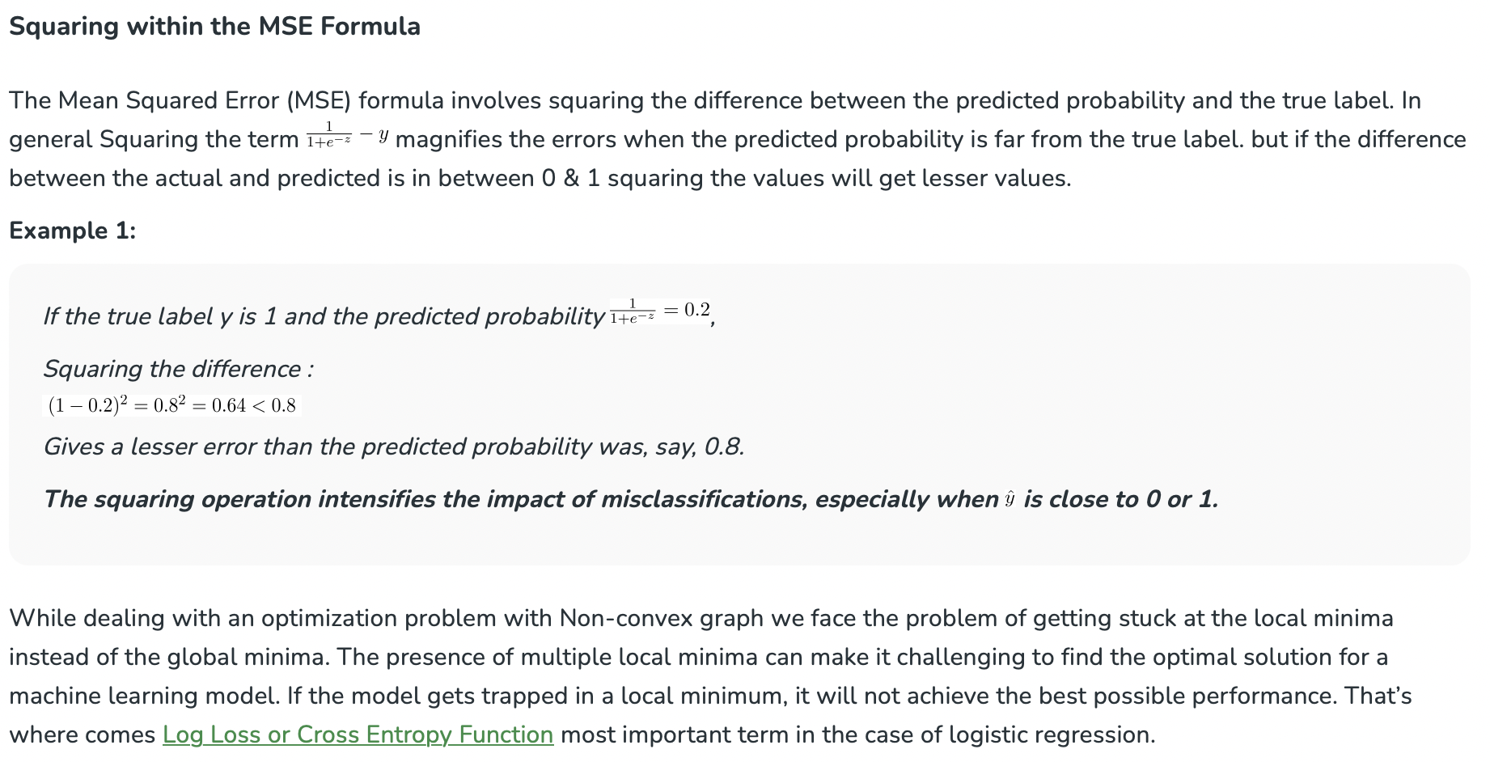
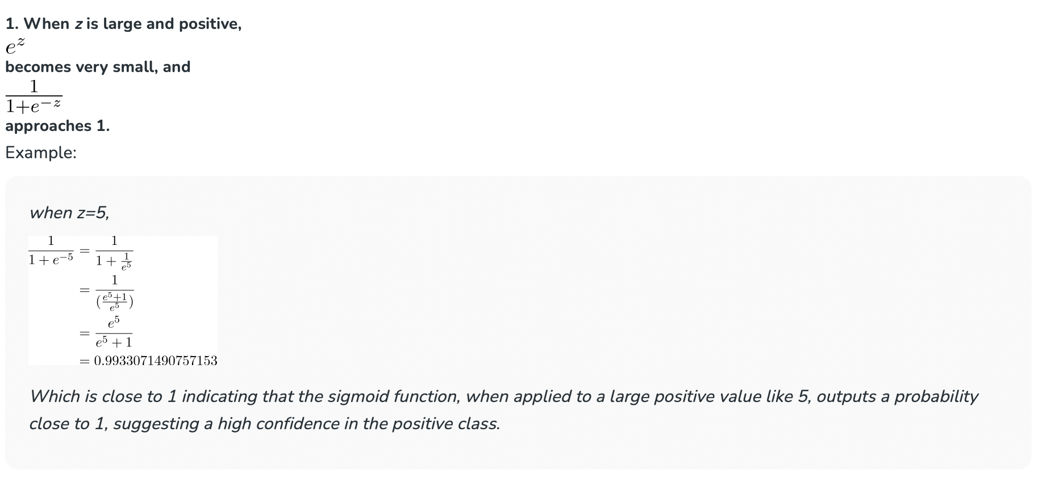
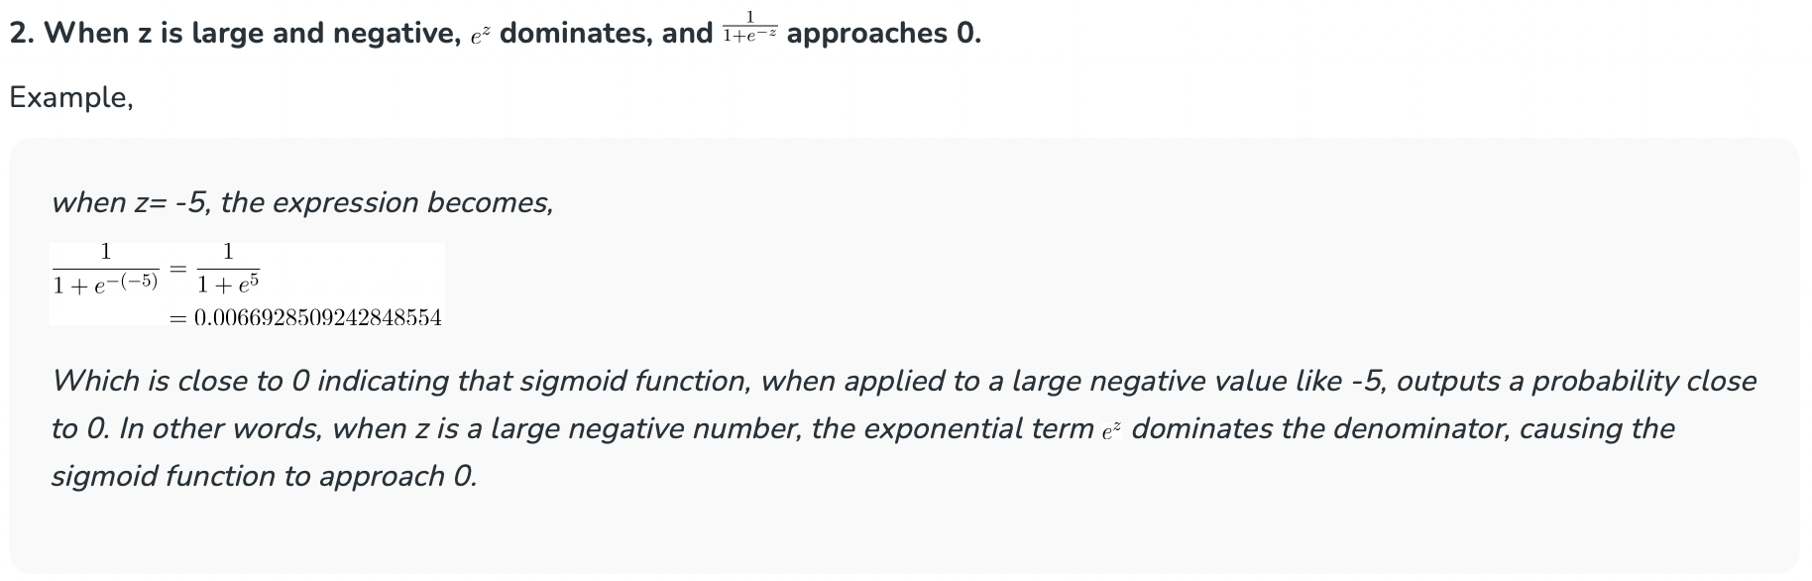

Slide 18
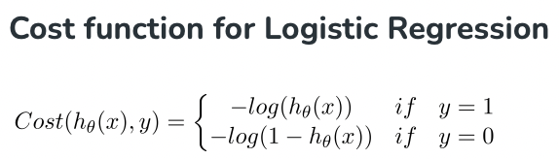
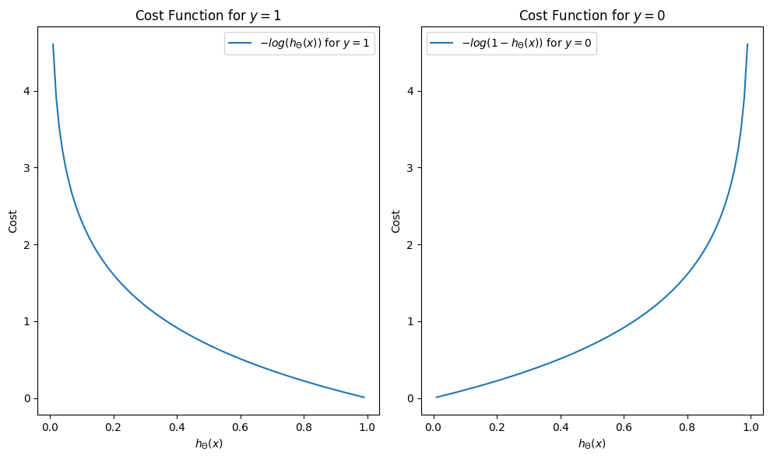
Log cost fucntion
is a classification evaluation metric that is used to compare different models that we build during the process of model development. It is considered one of the efficient metrics for evaluation purposes while dealing with the soft probabilities predicted by the model.
Case 1: If y = 1, that is the true label of the class is 1. Cost = 0 if the predicted value of the label is 1 as well. But as h_{θ}(x) deviates from 1 and approaches 0 cost function increases exponentially and tends to infinity which can be appreciated from the below graph as well.
Case 2: If y = 0, that is the true label of the class is 0. Cost = 0 if the predicted value of the label is 0 as well. But as h_{θ}(x) deviates from 0 and approaches 1 cost function increases exponentially and tends to infinity which can be appreciated from the below graph as well.
The good news is that the function is convex, and we can use gradient descent to minimize the cost

Slide 19
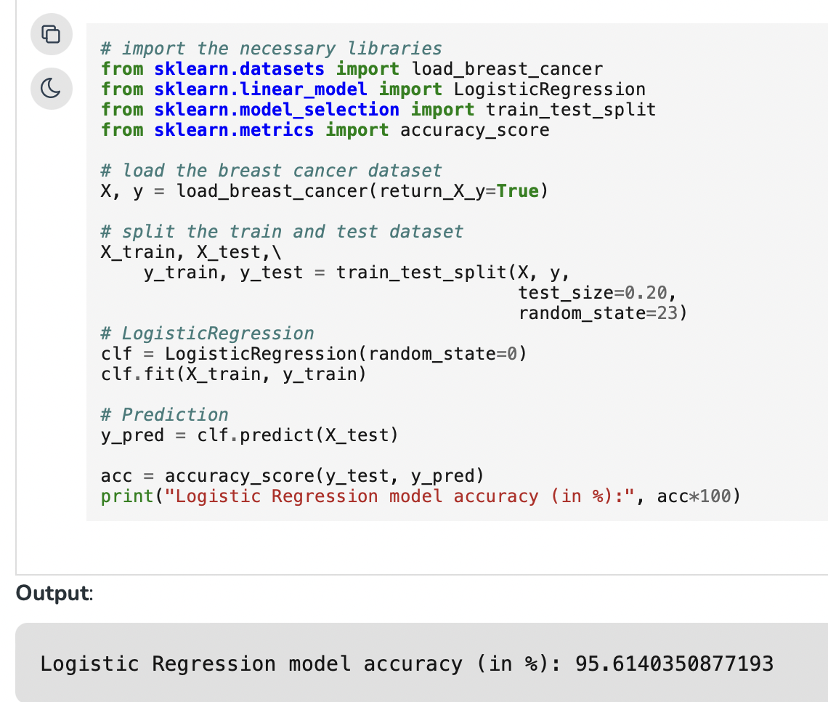
Code?!?

Slide 20
Types of Logistic Regression
On the basis of the categories, Logistic Regression can be classified into three types:
Binomial: In binomial Logistic regression, there can be only two possible types of the dependent variables, such as 0 or 1, Pass or Fail, etc.
Multinomial: In multinomial Logistic regression, there can be 3 or more possible unordered types of the dependent variable, such as “cat”, “dogs”, or “sheep”
Ordinal: In ordinal Logistic regression, there can be 3 or more possible ordered types of dependent variables, such as “low”, “Medium”, or “High”.

Slide 21
Naïve Bayes Classification

Slide 22

Naive Bayes
One of the most powerful algorithms for classification based on Bayes' Theorem with an assumption of independence among predictors.
The Naive Bayes classifier assumes that the presence of a feature in a class is unrelated to any other feature.
In statistics and probability theory, Bayes' theorem describes the probability of an event, based on prior knowledge of conditions that might be related to the event. It serves as a way to figure out conditional probability.

Slide 23
REMINDER: Probability Basics
We defined prior, conditional and joint probability for random variables
Prior probability:
Conditional probability:
Joint probability:
Relationship:
Independence:
Bayesian Rule

Slide 24
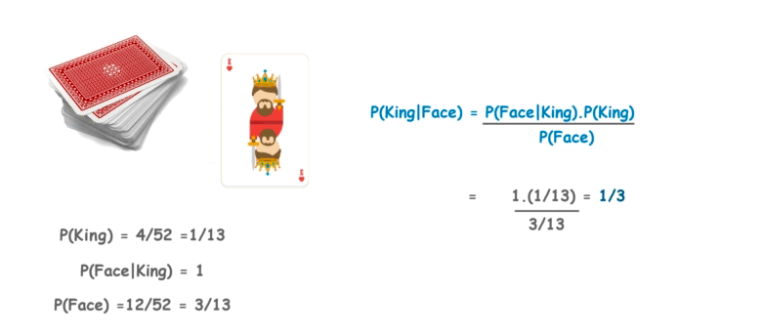
Bayes' Theorem Example
Let's suppose we have Cards and we wish to find out the probability of the card we picked at random to being a king, given that it is a face card. So, according to Bayes' Theorem, we can solve this problem. First, we need to find out the probability:
P(King) which is 4/52 as there are 4 Kings in Cards.
P(Face|King) is equal to 1 as all the Kings are face Cards.
P(Face) is equal to 12/52 as there are 3 Face Cards in a Suit of 13 cards and there are 4 Suits in total.

Slide 25
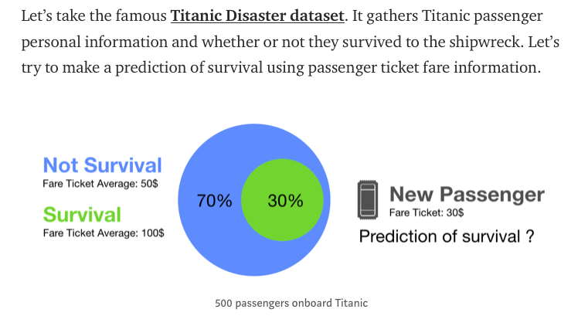
example
Imagine you take a random sample of 500 passengers. In this sample, 30% of people survived. Among passenger who survived, the fare ticket mean is 100$. It falls to 50$ in the subset of people who did not survive. Now, let’s say you have a new passenger. You do not know if he survived or not but you know he bought a 30$ ticket to cross the Atlantic. What is your prediction of survival for this passenger?

Slide 26
Not survive
You probably answered that this passenger did not survive. Why?
You assumed that chances of survival were low and that being poor reduced chances of survival.
You put this passenger in the closest group of likelihood (the low-fare ticket group).
This is what the Naive Bayes classifier does.

Slide 27
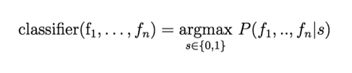
Naïve Assumption
assumption of independence among features. What does it mean?
For example, it means we have to assume that the comfort of the room on the Titanic is independent of the fare ticket.
This assumption is absolutely wrong, which is why it is called Naive. It allows for a simplified calculation, even on very large datasets.
Naïve bayes: finding functions describing the probability of belonging to a class given features.

Slide 28
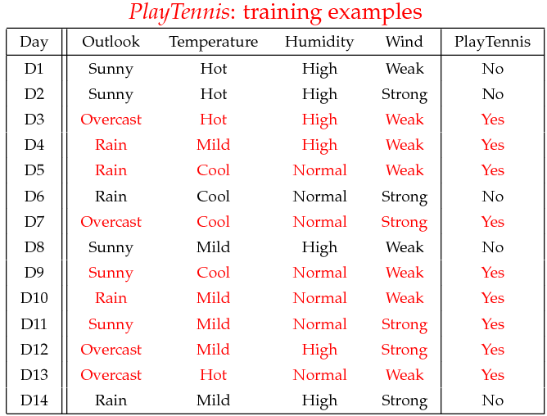
Tennis Example
Example: Play Tennis

Slide 29
The learning phase for tennis example
P(Play=Yes) = 9/14
P(Play=No) = 5/14
We have four variables, we calculate for each we calculate the conditional probability table
Outlook | Play=Yes | Play=No
Sunny | 2/9 | 3/5
Overcast | 4/9 | 0/5
Rain | 3/9 | 2/5
Temperature | Play=Yes | Play=No
Hot | 2/9 | 2/5
Mild | 4/9 | 2/5
Cool | 3/9 | 1/5
Humidity | Play=Yes | Play=No
High | 3/9 | 4/5
Normal | 6/9 | 1/5
Wind | Play=Yes | Play=No
Strong | 3/9 | 3/5
Weak | 6/9 | 2/5

Slide 30
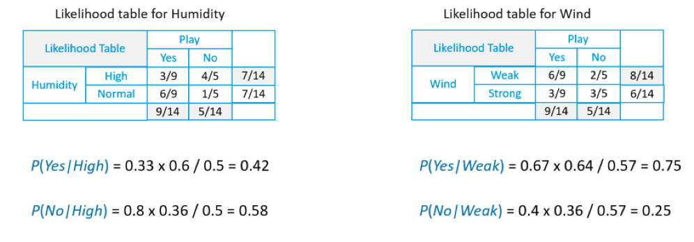
P(Yes|High) = P(High|Yes) * P(Yes) / P(High)

Slide 31
Formulation of a Classification Problem
Given the data as found in last slide:
Find for a new point in space (vector of values) to which group it belongs (classify)

Slide 32
The test phase for the tennis example
Test Phase
Given a new instance of variable values,
x’=(Outlook=Sunny, Temperature=Cool, Humidity=High, Wind=Strong)
Given calculated Look up tables
P(Outlook=Sunny|Play=Yes) = 2/9
P(Temperature=Cool|Play=Yes) = 3/9
P(Huminity=High|Play=Yes) = 3/9
P(Wind=Strong|Play=Yes) = 3/9
P(Play=Yes) = 9/14
P(Outlook=Sunny|Play=No) = 3/5
P(Temperature=Cool|Play==No) = 1/5
P(Huminity=High|Play=No) = 4/5
P(Wind=Strong|Play=No) = 3/5
P(Play=No) = 5/14
P(Yes|x’): [P(Sunny|Yes)P(Cool|Yes)P(High|Yes)P(Strong|Yes)]P(Play=Yes) = 0.0053
P(No|x’): [P(Sunny|No) P(Cool|No)P(High|No)P(Strong|No)]P(Play=No) = 0.0206
Given the fact P(Yes|x’) < P(No|x’), we label x’ to be “No”.

Slide 33
Another example: https://www.simplilearn.com/tutorials/machine-learning-tutorial/naive-bayes-classifier

Slide 34
NB Assumptions
Naïve Bayes is based on the independence assumption
Training is very easy and fast; it just requires considering each attribute in each class separately
Test is straightforward; just looking up tables or calculating conditional probabilities with normal distributions
The performance of naïve Bayes is competitive with most state-of-the-art classifiers, even if the independence assumption is violated.
It has many successful applications, e.g., spam mail filtering
A good candidate for a base learner in ensemble learning
Apart from classification, naïve Bayes can do more…

Slide 35
Pro and cons of Naive Bayes Classifiers
Pros:
Computationally fast
Simple to implement
Works well with small datasets
Works well with high dimensions
Perform well even if the Naive Assumption is not perfectly met. In many cases, the approximation is enough to build a good classifier.
Naive Bayes classifier model does not involve optimization of a cost function.
Naive Bayes classifier training does not involve epoch.
Cons:
Require to remove correlated features
If a categorical variable has a category in test data set which was not observed in training data set, then the model will assign a zero probability. It will not be able to make a prediction.

Slide 36
Three types NB
There are three available models in the Sklearn python library:
Gaussian: It assumes that continuous features follow a normal distribution.
Multinomial: It is useful if your features are discrete.
Bernoulli: The binomial model is useful if your features are binary.
You can read more on: https://blog.sicara.com/naive-bayes-classifier-sklearn-python-example-tips-42d100429e44

Slide 37
